Slide 1

Environmental Psychology a very short overview
psychological preliminary work for moral subsystem
Harm Hofman
Duurzaam Heiloo
Notes:
AI-generated content may be incorrect. ---

Slide 2
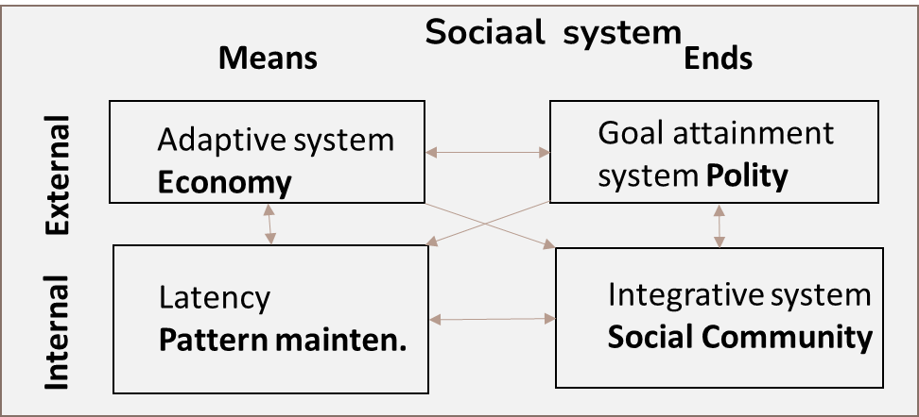
Further detailed analysis
Latency or pattern
maintenance
Education (previous video) also influences behavior in families
This video
The classic model by Ajzen,
the Theory of Planned Behavior
.
The COM-B model
the Behaviour Change Wheel
Motivaction
align behavioral interventions with values
Education/ Research
Family
Neighborh.
Culture
dimensions
Habitats/lifestyle
Moral issues
Next on on moral issues is key for approach and citizens in quadrupel helix
Notes:
In een flatgebouw zoals in Overdie, waar sprake is van een centrale verzwaring van de elektriciteitsinfrastructuur, hebben bewoners weinig keus. De oplossing ligt grotendeels vast. Daarom is het niet zinvol om een World Café te organiseren. In plaats daarvan richt men zich op uitgebreide informatievoorziening: bewoners worden goed geïnformeerd over wat er gebeurt en waarom, en er wordt gevraagd of ze akkoord gaan met de voorgestelde oplossing. Omdat de investeringsvraag aan bewoners relatief laag is, moeten er ook geen bredere verwachtingen worden geschept. Wel kan het project worden gebruikt als trigger om andere thema’s aan te kaarten, zoals energiearmoede of wooncomfort. Maar de kern blijft: informeren, niet delibereren.

Slide 3
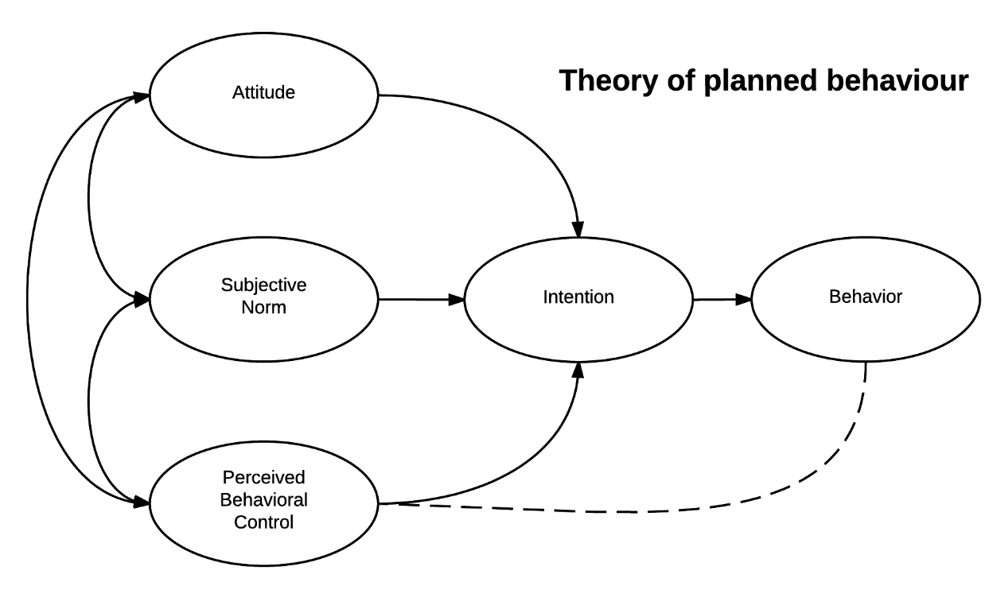
From intentions to actions: A theory of planned behavior (Ajzen 1985)
Attitude
How positive or negative someone feels about the behavior.
Subjective norms
Social pressure, what others think.
Perceived behavioral control
The sense of whether you can do it.
https://en.wikipedia.org/wiki/Theory_of_planned_behavior
Notes:
In een flatgebouw zoals in Overdie, waar sprake is van een centrale verzwaring van de elektriciteitsinfrastructuur, hebben bewoners weinig keus. De oplossing ligt grotendeels vast. Daarom is het niet zinvol om een World Café te organiseren. In plaats daarvan richt men zich op uitgebreide informatievoorziening: bewoners worden goed geïnformeerd over wat er gebeurt en waarom, en er wordt gevraagd of ze akkoord gaan met de voorgestelde oplossing. Omdat de investeringsvraag aan bewoners relatief laag is, moeten er ook geen bredere verwachtingen worden geschept. Wel kan het project worden gebruikt als trigger om andere thema’s aan te kaarten, zoals energiearmoede of wooncomfort. Maar de kern blijft: informeren, niet delibereren.

Slide 4
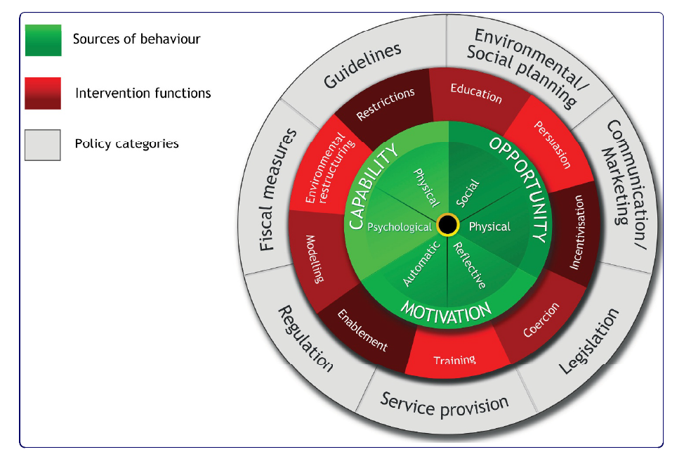
Behavior change starts with three core drivers
Physical and social environments shape opportunities for action
Motivation is more than conscious choice
Skills matter
Source: https://link.springer.com/article/10.1186/1748-5908-6-42
Notes:
In een flatgebouw zoals in Overdie, waar sprake is van een centrale verzwaring van de elektriciteitsinfrastructuur, hebben bewoners weinig keus. De oplossing ligt grotendeels vast. Daarom is het niet zinvol om een World Café te organiseren. In plaats daarvan richt men zich op uitgebreide informatievoorziening: bewoners worden goed geïnformeerd over wat er gebeurt en waarom, en er wordt gevraagd of ze akkoord gaan met de voorgestelde oplossing. Omdat de investeringsvraag aan bewoners relatief laag is, moeten er ook geen bredere verwachtingen worden geschept. Wel kan het project worden gebruikt als trigger om andere thema’s aan te kaarten, zoals energiearmoede of wooncomfort. Maar de kern blijft: informeren, niet delibereren.

Slide 5
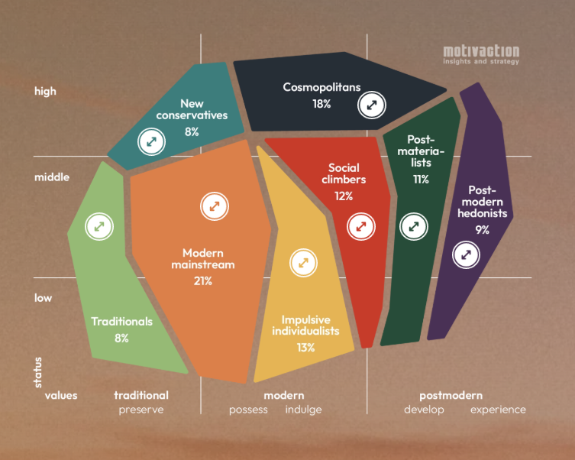
Societal change depends on understanding mentalities
Eight distinct segments shape energy transition adoption
For further description see this link
https://www.motivaction.nl/en/?view=article&id=3261:traditionals&catid=219
Source: https://www.motivaction.nl/en/mentality
Notes:
In een flatgebouw zoals in Overdie, waar sprake is van een centrale verzwaring van de elektriciteitsinfrastructuur, hebben bewoners weinig keus. De oplossing ligt grotendeels vast. Daarom is het niet zinvol om een World Café te organiseren. In plaats daarvan richt men zich op uitgebreide informatievoorziening: bewoners worden goed geïnformeerd over wat er gebeurt en waarom, en er wordt gevraagd of ze akkoord gaan met de voorgestelde oplossing. Omdat de investeringsvraag aan bewoners relatief laag is, moeten er ook geen bredere verwachtingen worden geschept. Wel kan het project worden gebruikt als trigger om andere thema’s aan te kaarten, zoals energiearmoede of wooncomfort. Maar de kern blijft: informeren, niet delibereren.

Slide 6

Analyses of the Latency subsystem Education and research
Choose the focus for a university of applied science together with the government and companies
Harm Hofman
Duurzaam Heiloo
Notes:
AI-generated content may be incorrect. ---

